Slide 1
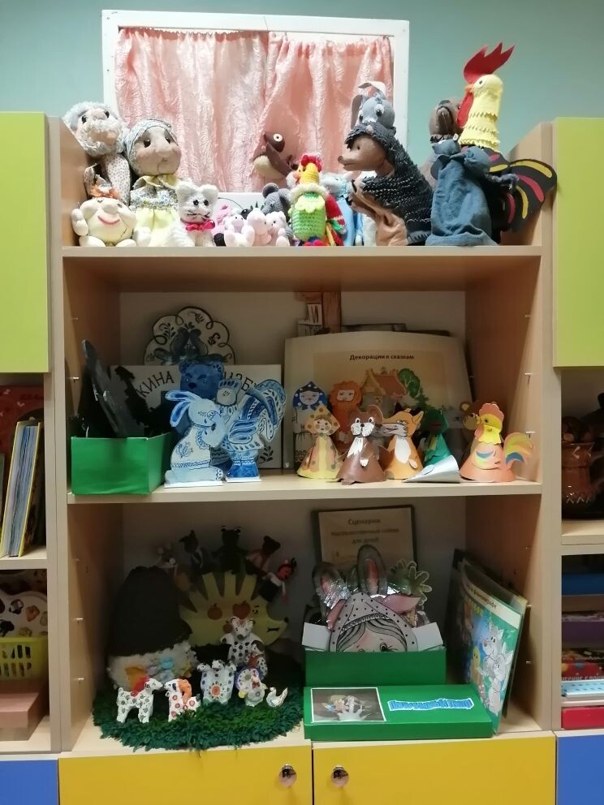
«Виды
театра»
Выполнила : воспитатель
структурного подразделения
«Детский сад №13
комбинированного вида»
МБДОУ «Детский сад «Радуга» комбинированного вида»
Рузаевского муниципального района:
Кожевникова
Светлана Александровна
Notes:
Виды театра

Slide 2
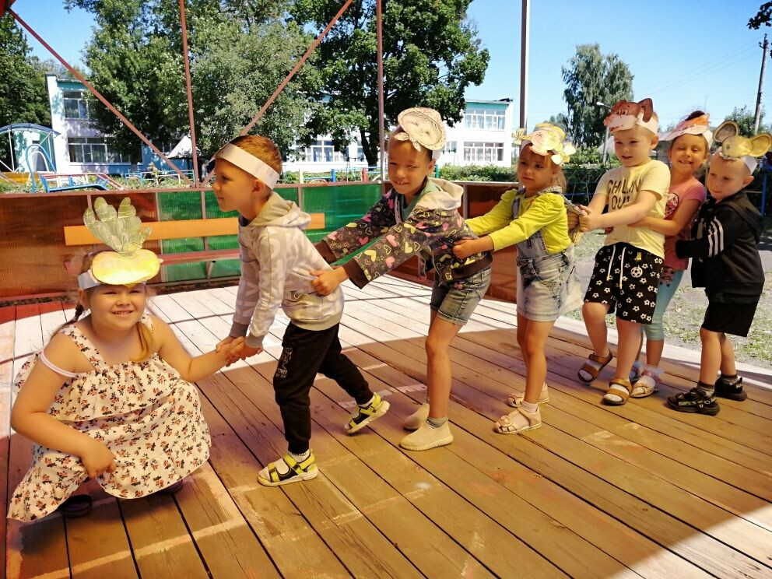
Театр масок по русской народной сказке «Репка»

Slide 3
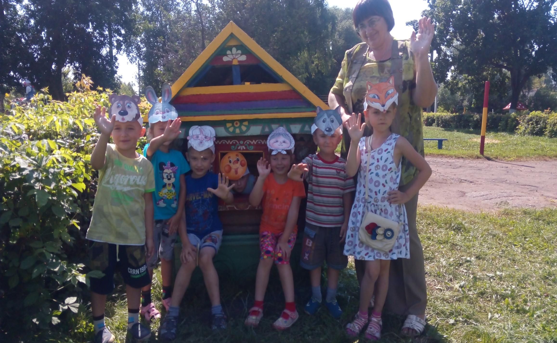
Русская народная сказка «Колобок»

Slide 4
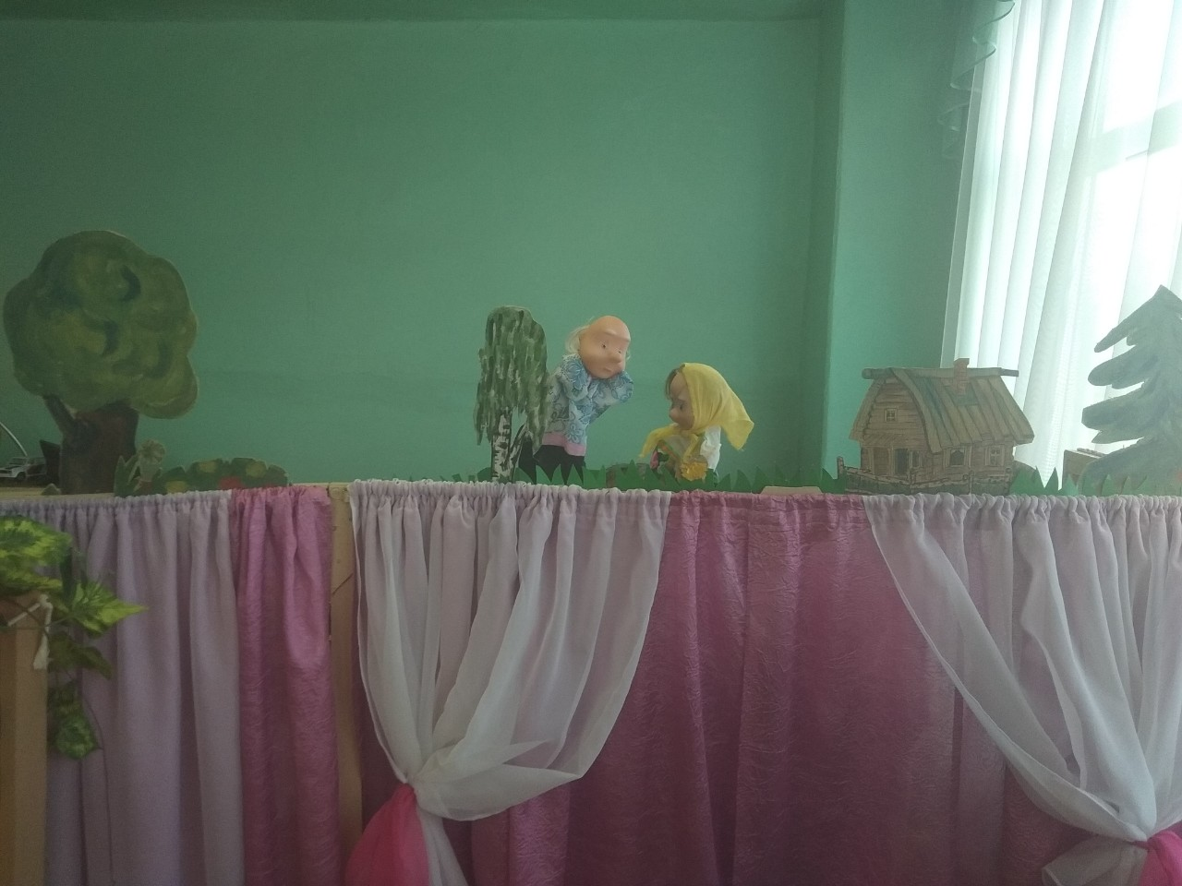
Театр Би-ба-бо
Notes:
Театр Би-ба-бо

Slide 5
Пальчиковый театр

Slide 6
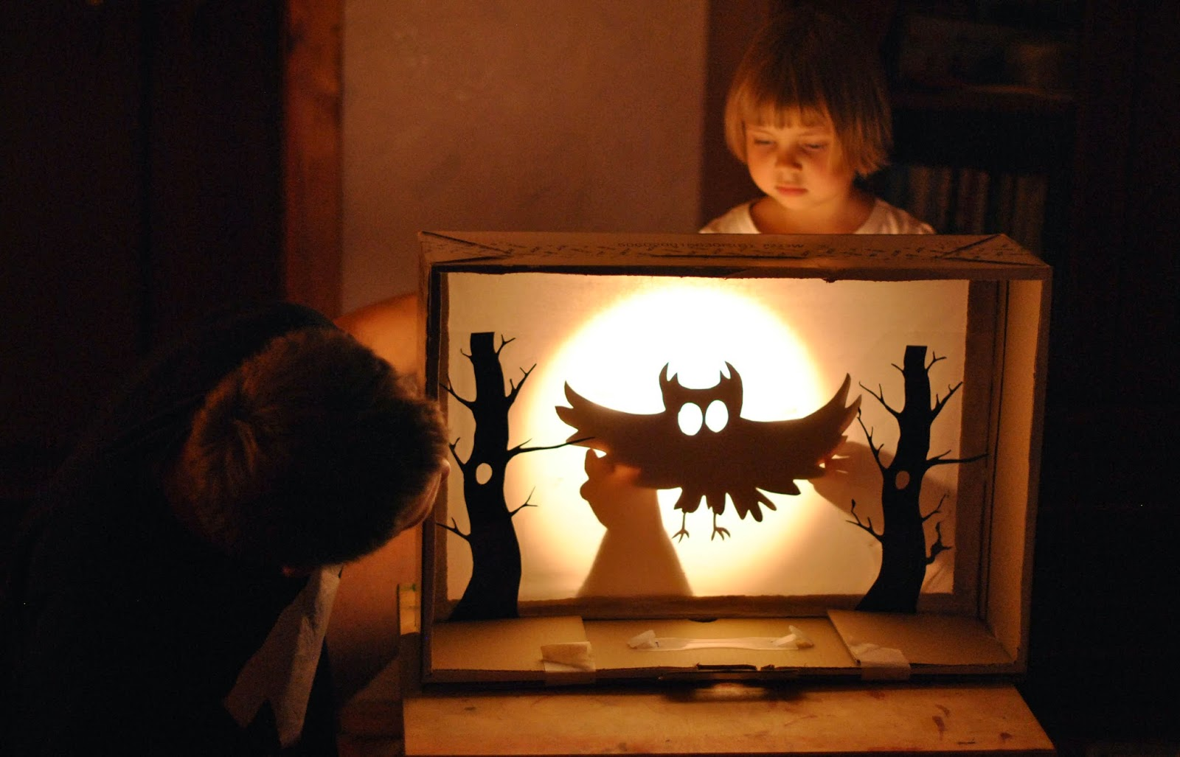
Теневой театр

Slide 7
Театр вязанной игрушки
Notes:
Театр вязанной игрушки

Slide 8
Настольный театр «Три медведя»

Slide 9
Настольный конусный театр
«Теремок»

Slide 10
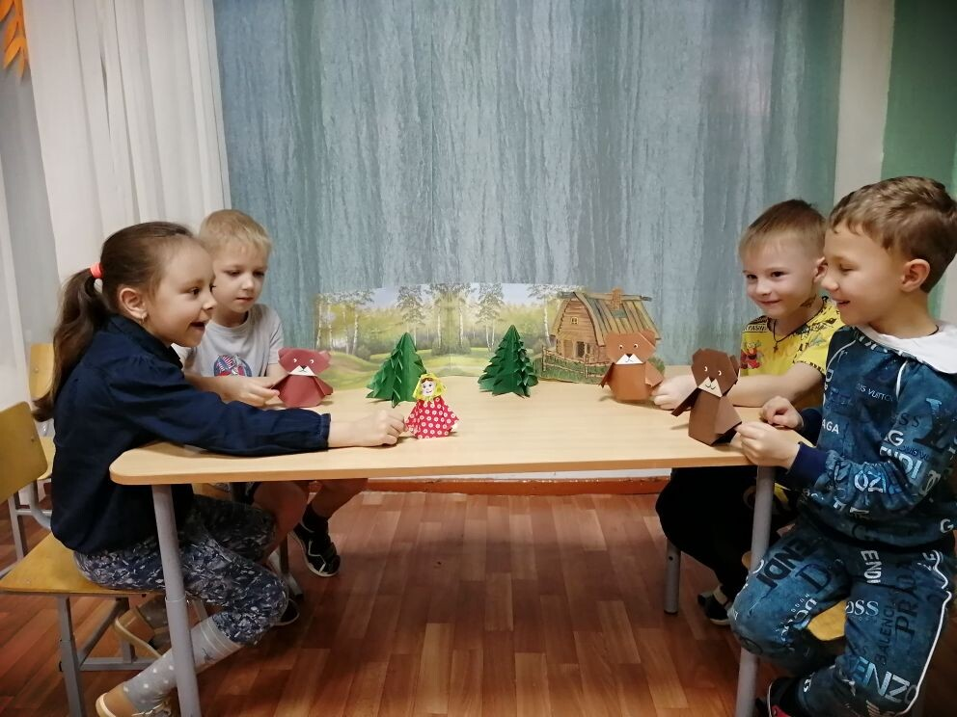
Настольный театр оригами «Три медведя»

Slide 11
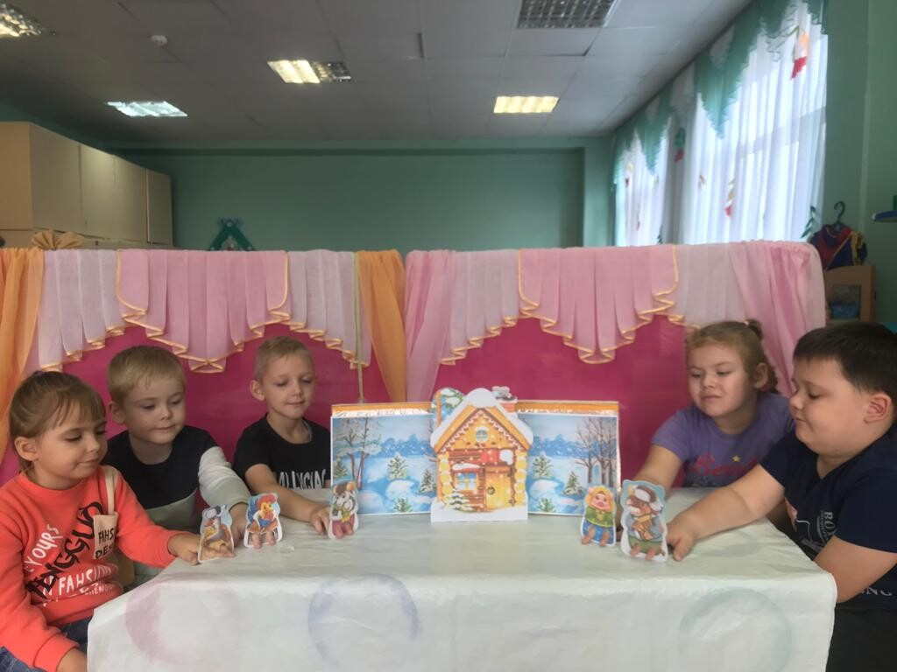
Настольный театр «Топотушки»
«Зимовье зверей»
Notes:
Настольный театр «Топотушки»

Slide 12
Настольный театр «Заюшкина избушка» (по гжельской росписи)
Notes:
Настольный театр (по гжельской росписи)

Slide 13
Театр дымковской игрушки

Slide 14
Театр дымковской игрушки «Упрямые козлики»

Slide 15
Дымковская сказка «Маша и медведь»

Slide 16
Стендовый театр на фланелеграфе

